Slide 1
Лабораторная работа №5 «Эмпирическая функция распределения вариационного ряда»
ИВТ 2 курс Адаев Р.М., Галкин И.Ю., Величко А.А., Егоров С.А.

Slide 2
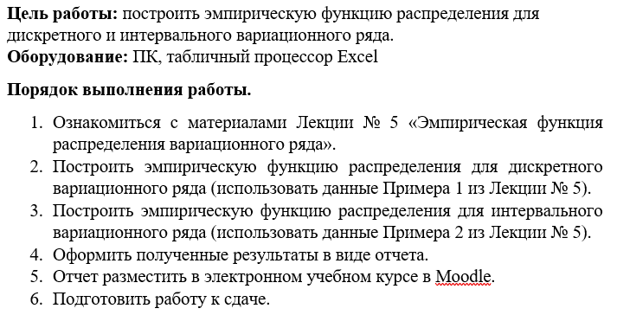

Slide 3
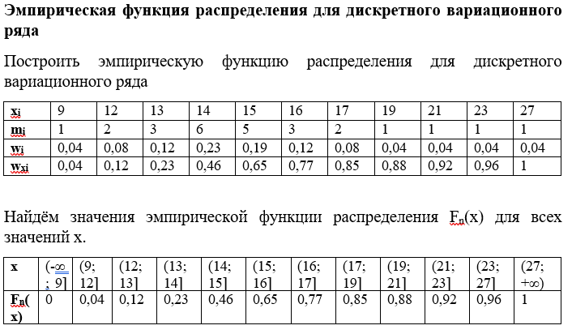

Slide 4
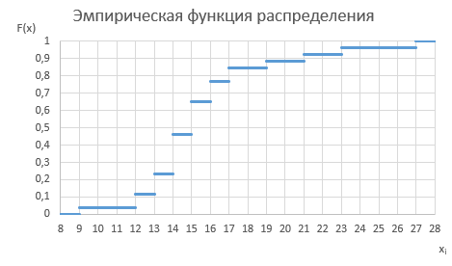

Slide 5
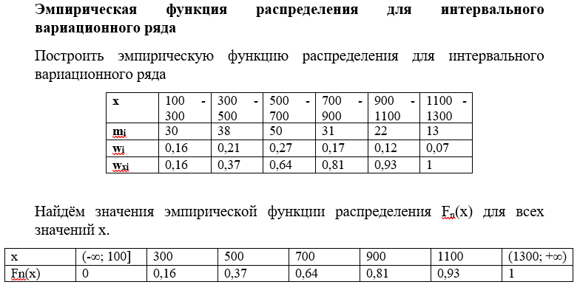

Slide 6
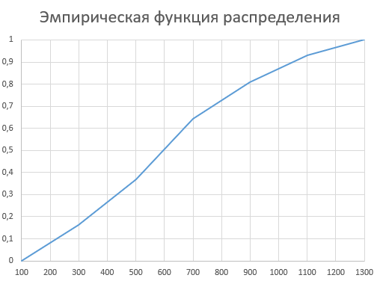

Slide 7


